Slide 1

Истоки.
Презентация к уроку “Образ защитника Отечества”
1 класс
Подготовила: учитель начальных классов Якушева Ольга Геннадьевна

Slide 2
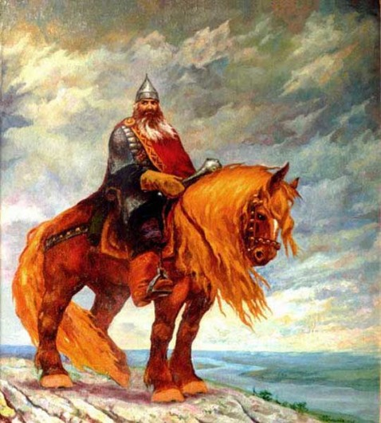
В давние-давние времена,
ещё в Древней Руси, стояли
на страже нашей Родины,
на заставе, очень
сильные люди – богатыри.

Slide 3
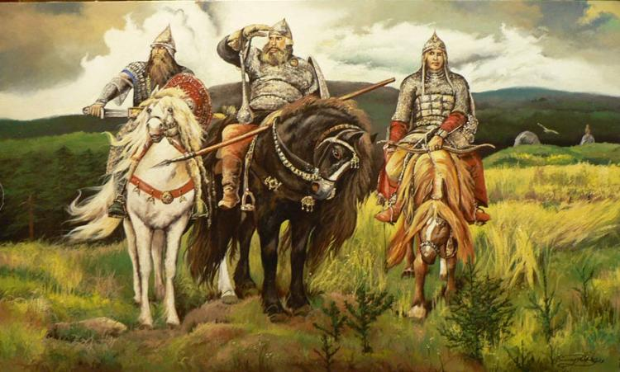

Slide 4
Мы на страже земли славной нашей
Городов, деревень, сел и пашен.
Нам по силе пришлась служба наша,
Нам по вкусу еда – щи да каша.
Мы в бою себя не пощадим,
Нашу Русь в обиду не дадим.

Slide 5
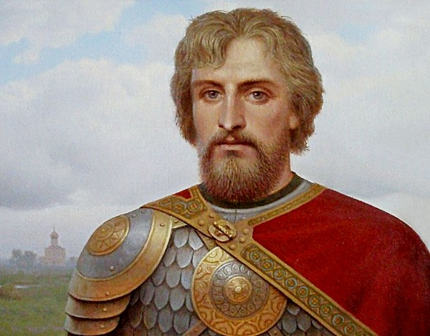
Александр Невский
Какие качества характеризуют защитника Отечества?
Как называют святого Александра Невского – защитника Отечества?

Slide 6
Крестным знаменьем пред битвой
Троекратно осеняясь, -
Меч в руке, уста с молитвой,
Побеждал великий князь!
Сотни лет прошло
С той были,
Многие ушли, как дым…
А вот князя не забыли –
Он великим стал святым!

Slide 7
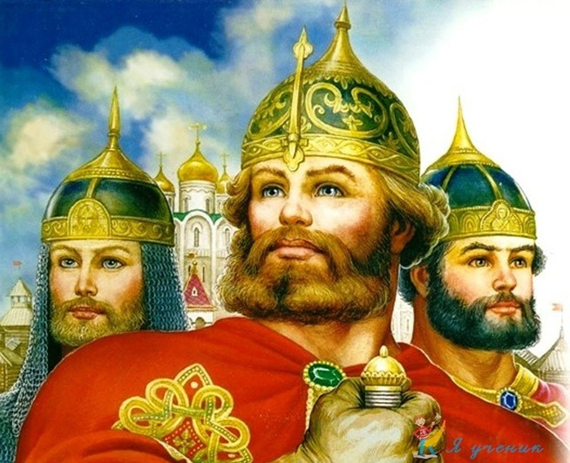

Slide 8


Slide 9
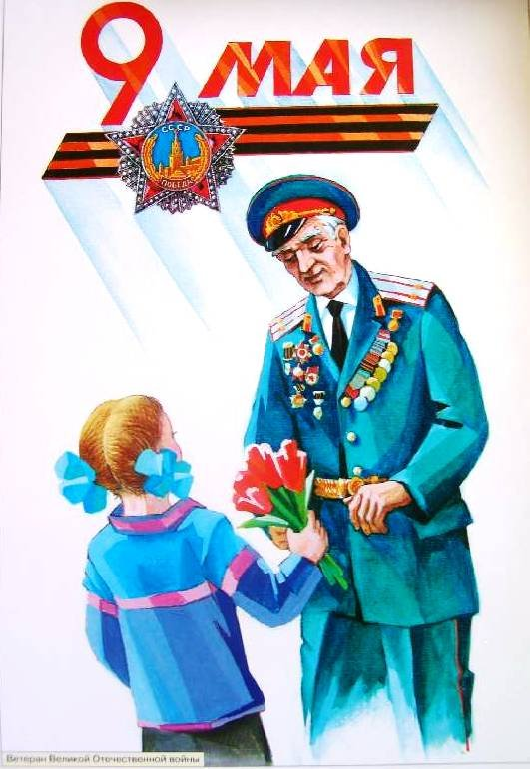

Slide 10
Защитник Отечества – это гордость и слава России!

